Slide 1

Sveriges universitets- och
högskoleförbund
The Association of
Swedish Higher Education Institutions
Inspirationsdag för ekonomer 2023
Ekonomens roll och vikten av prognos och analys

Slide 2

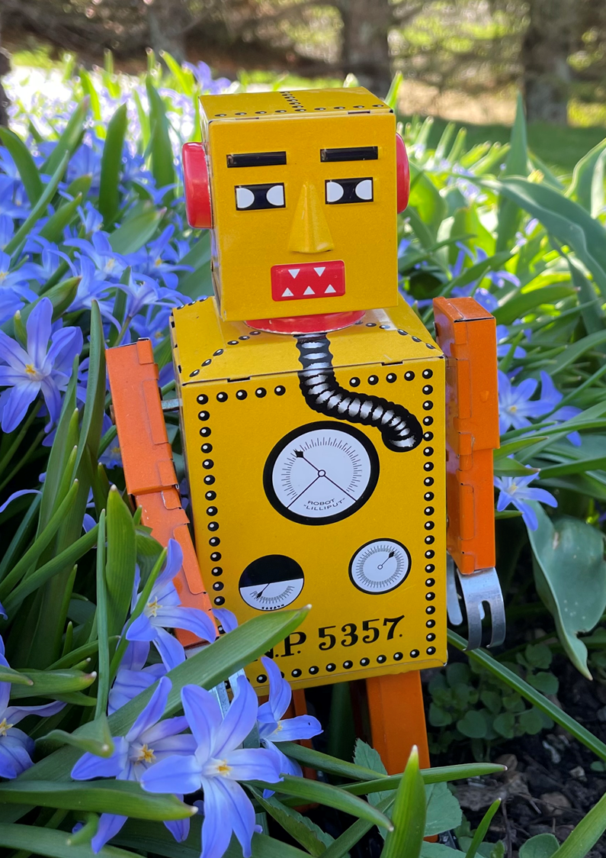
Vad säger ChatGPT om ekonomer?
Ekonomer studerar produktion, distribution och konsumtion av varor och tjänster. De analyserar data, utvecklar teorier och använder matematiska modeller för att förstå hur ekonomiska system fungerar och för att hjälpa till att lösa ekonomiska problem.
Ekonomer spelar en viktig roll för att hjälpa oss att förstå och ta itu med komplexa ekonomiska frågor, från inflation och arbetslöshet till handel och globalisering.

Slide 3
Ekonomens roll är varierande enligt ChatGPT?
Tillhandahålla ekonomiska prognoser och prognoser för att vägleda beslutsfattare
Utveckla ekonomiska modeller för att förutsäga utfallet av olika scenarier
Utvärdera kostnaderna och fördelarna med olika ekonomisk politik och program
Undervisning i ekonomi för studenter vid universitet och högskolor
Utför forskning för att förstå ekonomiska trender och mönster
Analysera effekterna av statlig politik och regleringar på ekonomin
Rådgivning till företag och org om ekonomiska strategier och beslutsfattande

Slide 4
Ekonomens roll
Ekonom, vad är det?
Ingen skyddad titel.
Kärt barn många namn.
Många olika yrken, roller och arbetsuppgifter.
Redovisning
Uppföljning/rapportering
Fakturahantering genom hela flödet
Controlling
Marknadsföring
Resursfördelning
Personaladministration
Forsknings-ansökningar/-redovisningar
Stipendiehantering
Systemförvaltning
Stiftelsehantering
Budgetering/planering
Remissarbete
Utredningar
Programmering
Administration
Notes:
Oavsett vilken del i kedjan vi arbetar i så behövs vi alla

Slide 5
Ekonomens roll
Ofta i bruset. Fångar upp vad som är på gång.
Förmågan att koppla ihop verksamhet med ekonomi.
I vår roll är det viktigt att värna om professionalismen.
Förmedla ekonomi till icke ekonomer.

Slide 6

Ekonomens roll
Fråga din granne:
Känner du igen dig?
Vad är mest utmanande i rollen?
www.menti.com Kod 6719 6778

Slide 7

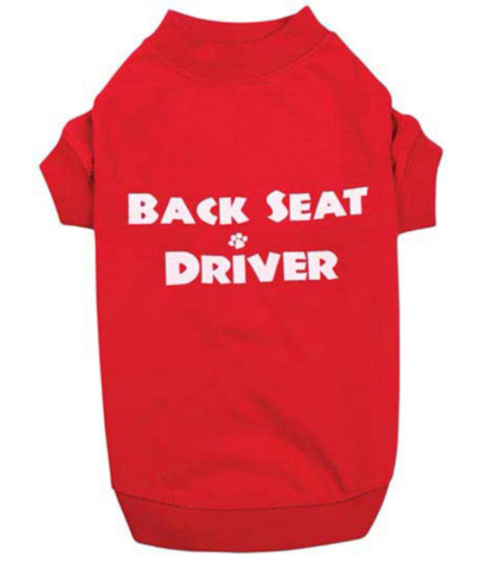
Konstatera
Reagera
Agera
”Politisk” prognos

